Slide 1
Intranet
Gengoo Christopher
Jacob marine

Slide 2
Sommaire
Présentation du projet
Organisation du travail
Choix spécifiques
Conception
Démonstration
Bilan

Slide 3
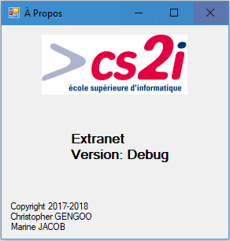
Présentation du projet

Slide 4
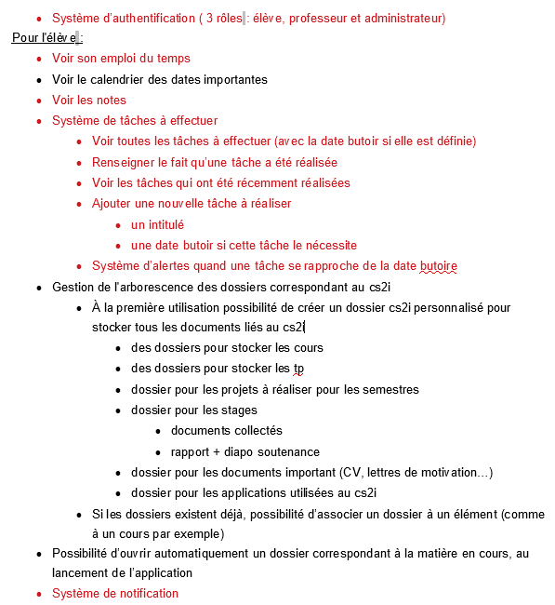
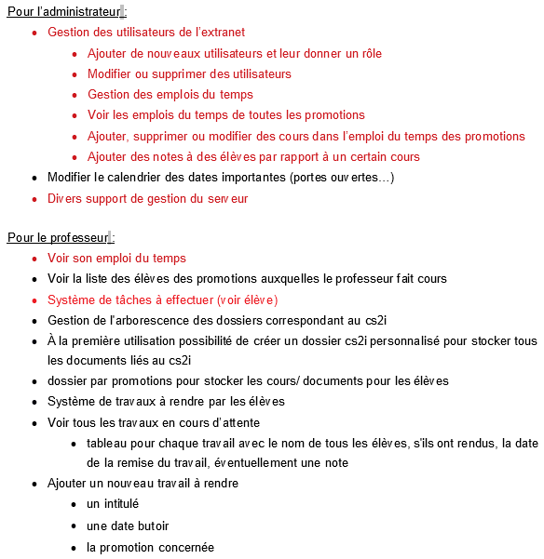
Présentation du projet

Slide 5
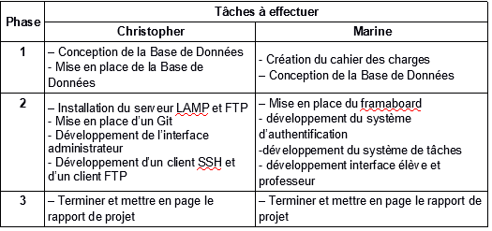
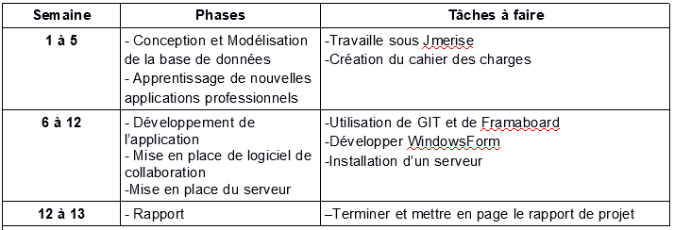
Organisation du travail

Slide 6






Choix spécifiques

Slide 7
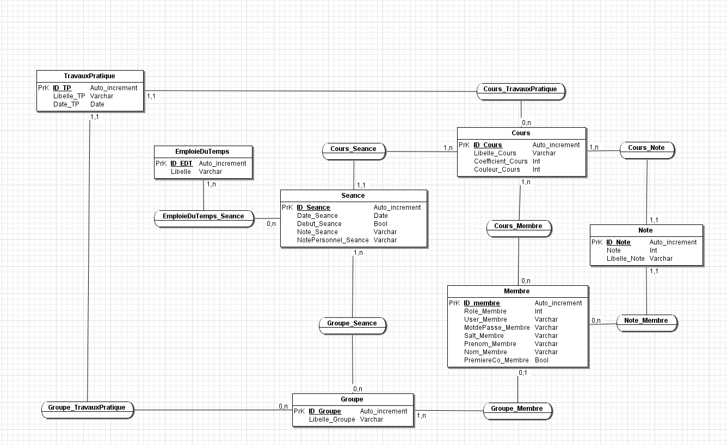
Conception
MCD réalisée avec Jmerise

Slide 8
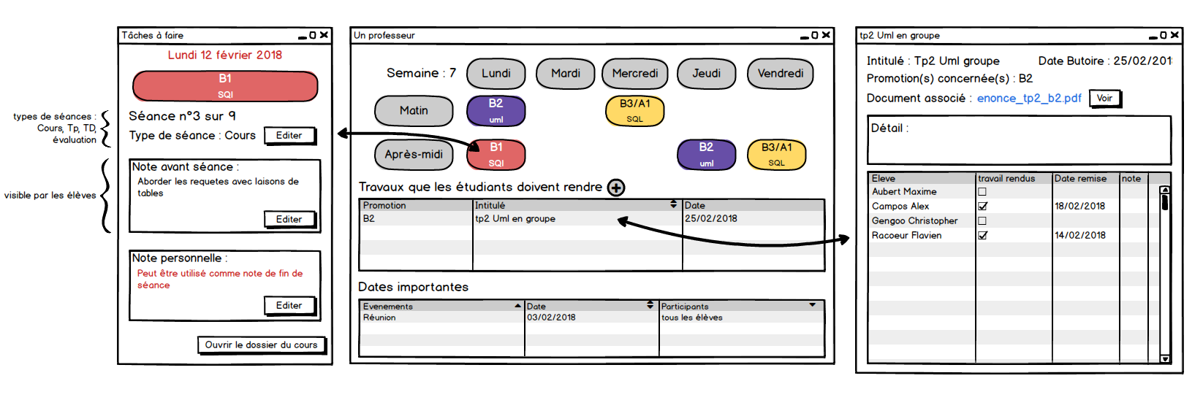
Conception

Slide 9
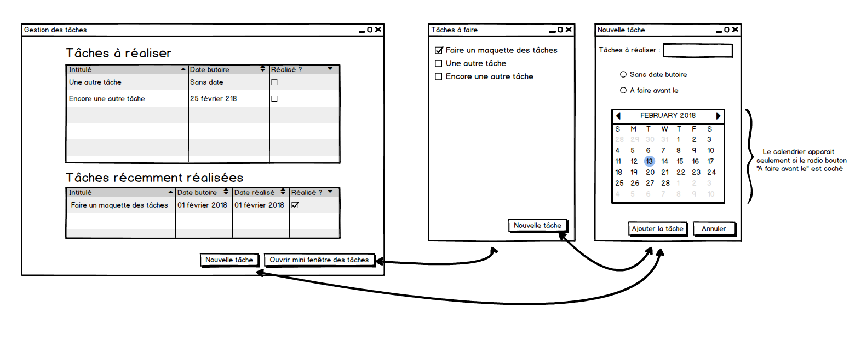
Conception

Slide 10
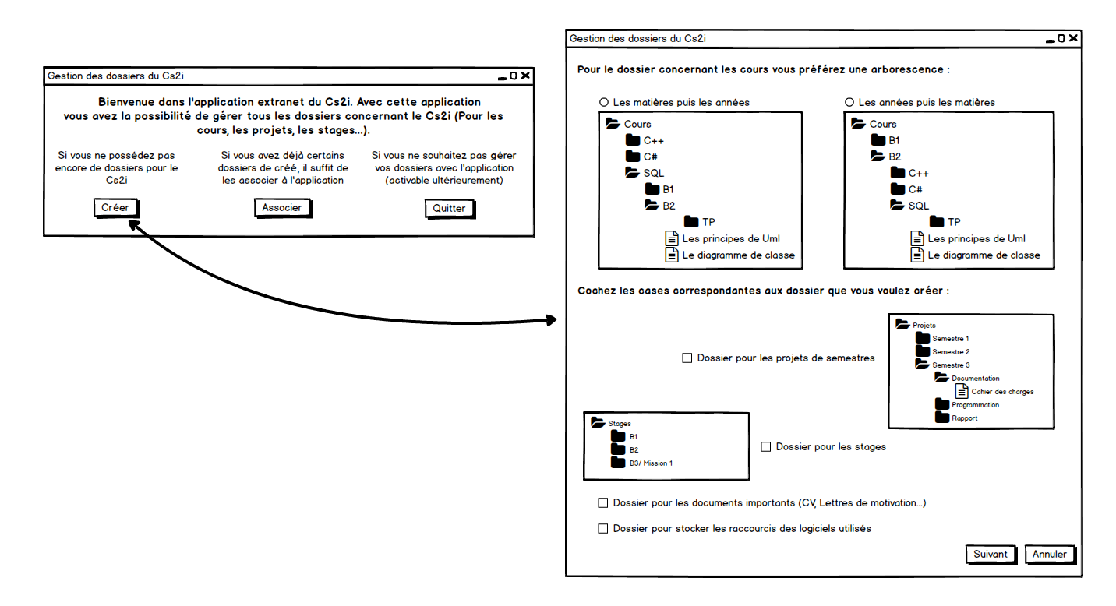
Conception

Slide 11
Démonstration

Slide 12
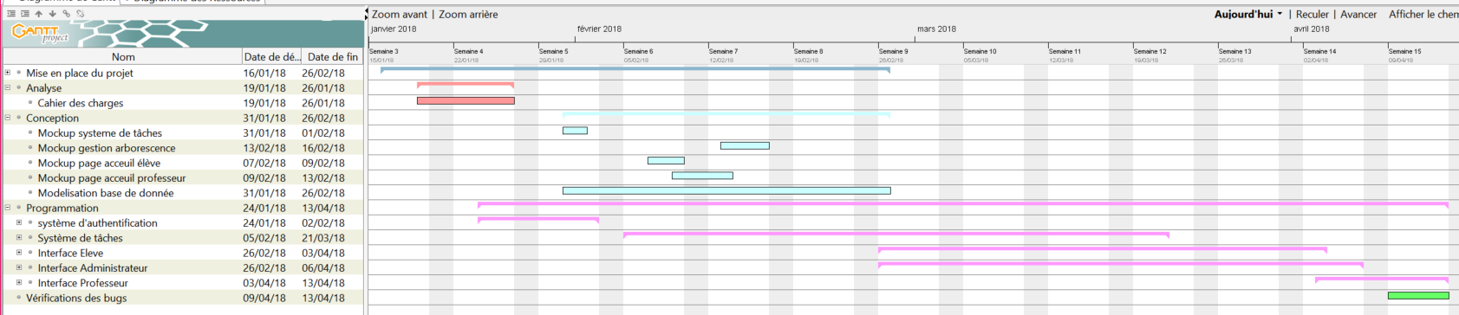
Bilan

Slide 13
Bilan
Manque de Temps
Design limité
Documentation
Accessibilité

